Slide 1


2026 腾讯开悟人工智能全球公开赛
线下答辩
智能体决策算法 · 中部赛区
赛道信息
D01-智能体决策算法
答辩团队
FedExing
团队编号
T2600875
演讲人
郭鸿毅 · 周德诺 · 古天豪
让智能体识别角色、理解局势，并把策略学习聚焦到“率先推塔”。

Slide 2

目录
四段式讲清：赛题、算法、创新、落地
01
赛题理解
02
算法设计
从绝悟发展与赛题目标出发，明确智能体应学会什么。
用网络、PPO、特征、奖励、工程五层构成训练闭环。
03
创新挖掘
04
未来展望
解释每个设计为什么能提高样本效率和训练稳定性。
给出可继续优化的算法/工程路线与泛化应用。
02

Slide 3
赛题理解
绝悟从模仿学习走向自博弈与通用智能体基座
2018
2019
2020
2021
2021+
监督学习
自博弈强化学习
全英雄开放
BP + 全局博弈
跨场景基座
复刻职业操作
跻身顶尖业余
3 个月完成
1v1 → 5v5 进阶
高难模式
胜率 96.2%
BP 胜率测算
临场动态调策
从游戏到产业
多智能体泛化
96.2%
3个月
BP
答辩切入点
2020 高难模式胜率
从 1v1 到 5v5
临场动态决策
本项目聚焦在算力受限场景下，如何让智能体更快形成“角色感知 + 推塔导向”的有效策略。
03

Slide 4
赛题理解
核心目标不是“会动”，而是围绕推塔目标形成可迁移策略
训练目标
让 agent 在训练中逐渐感知英雄身份、理解游戏特性，并把操作选择收敛到“率先推掉敌方第一座塔”。
基本操作
进阶博弈
现实约束
开局走中、保持距离、减少受控与被击、残血撤退、跟随兵线进塔。
技能连招、释放时机、拿血包、打野怪、越塔强杀、塔外磨塔、硬推塔。
算力与时间有限，设计必须提升训练效率，并平衡效果、稳定性与可复现。
设计原则：把先验知识写进观测、动作偏置、奖励分组和训练工程，而不是只堆训练轮次。
04

Slide 5
算法设计
五层闭环把 PPO 从“能训练”推进到“可诊断、可恢复、可扩展”
网络架构
PPO 核心
MLP + LSTM + Multi-Head Output
Clip + 熵正则 + 梯度裁剪
高效 PPO
智能体
特征工程
奖励设计
Obs Builder：位置/数值/实体
Reward Groups + 零和机制
系统工程
Workflow + Config + 监控 + 断点恢复
05

Slide 6
算法设计 · 网络架构
实体专属编码 + 时序公共特征 + 多头输出，让策略同时理解对象与目标
动作先验
5类实体
专属 MLP
时序融合
公共特征
输出头
Target Embedding + 动态 Bias：基于血量、距离、存在性在 logits 注入偏好，冷启动更快。
英雄 / 小兵 / 塔
子弹 / 河道蟹
32–128 维
友敌独立 FC
Concat → LN
LSTM(512) → LN
dim_public
256
5 Value 头
6维组合动作
关键收益
友敌语义分离避免参数互相干扰；多任务价值头让 farm / kda / damage / push / state 可分项诊断。
06

Slide 7
算法设计 · PPO 核心
PPO 更新被做成有护栏的闭环：限制步长、保留探索、监控崩溃
Clip
熵正则
梯度护栏
监控恢复
ε = 0.2
约束策略更新幅度
var_beta 0.005 → 0
线性退火
梯度裁剪 + Adam
1e-4 → 5e-5
KL 散度 + Adam state
断点续训不重置
多任务优势融合
训练安全性
5 个 Value 头独立计算 Advantage，再按权重融合，减少单一价值函数对多目标任务的拉扯。
KL 双侧截断 ratio.clamp(0,3)，配合梯度与熵退火监控，提前发现策略崩溃。
07

Slide 8
算法设计 · 特征工程
Obs Builder 同时保留局部关系、全局地图语义与连续数值细节
双重位置编码
数值分桶
维度组织
相对位置：41 桶 + 归一化
全局位置：30 桶 + 残差
兼顾局部对位与地图控制
HP / EP / Money / CD
离散桶 + 比例值 + 边界
保留阶段语义与连续信息
英雄特征约 270 维
总特征约 1500 维
含行为 / 技能CD / buff / 位置
设计取舍
特征不是简单堆维度，而是把“距离、阶段、节奏”拆成网络容易学习的稳定信号。
08

Slide 9
算法设计 · 奖励设计
21 项奖励被压缩成 5 组可诊断目标，并通过零和差分对齐对抗任务
farm
kda
damage
push
state
经济
战斗
伤害
推进
状态
零和机制
我方得分 - 敌方得分 = 最终奖励
一阶差分作为本帧奖励增量
关键权重
tower_hp_point 5.0
win_loss 2.0
hp_point 2.0
death -1.2
推进目标成为最强信号，战斗与状态奖励服务于推塔，而不是相互抢目标。
09

Slide 10
算法设计 · 系统工程
训练工程把模型迭代、对手采样、监控和恢复做成稳定流水线
对手池
训练循环
60s 监控
断点恢复
85% selfplay
15% common_ai
30% 历史模型采样
PPO 更新
多头价值诊断
合法动作比例
value_loss
KL / gradient_norm
var_beta
Disaster Recovery
崩溃续接
退火进度安全
核心亮点
多任务 Value 头 + 友敌独立编码 + 双重位置编码 + 零和奖励 + Resume 安全退火。
10

Slide 11
创新分析 · 网络架构
网络创新的核心，是把“对谁、在哪里、打谁”写进结构
友敌独立 FC 层
双重位置编码
动态 Target Bias
友方低血量意味着撤退，敌方低血量意味着追击；语义对称但行为相反，共享参数会互相干扰。
相对位置学习对位关系，全局位置学习地图控制；两套语义互补，避免单一编码偏置。
在 logits 中加入“血量低 + 距离近”先验偏置，冷启动阶段更容易探索有效攻击对象。
这一页的判断
不是只换网络层，而是减少策略在早期探索中“试错到正确语义”的成本。
11

Slide 12
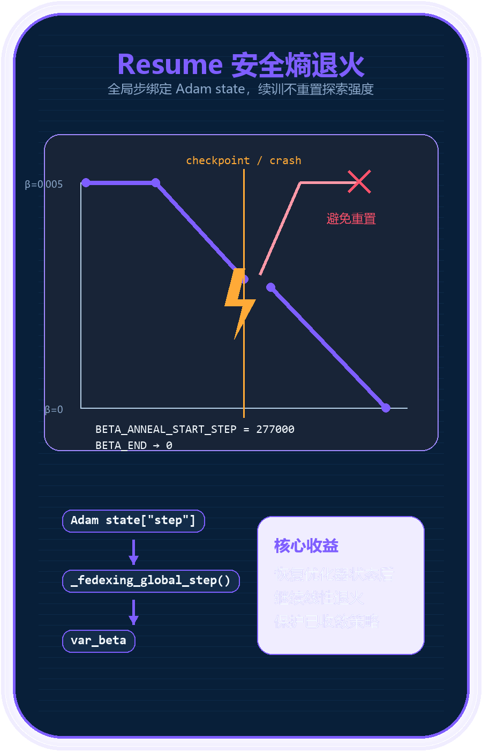
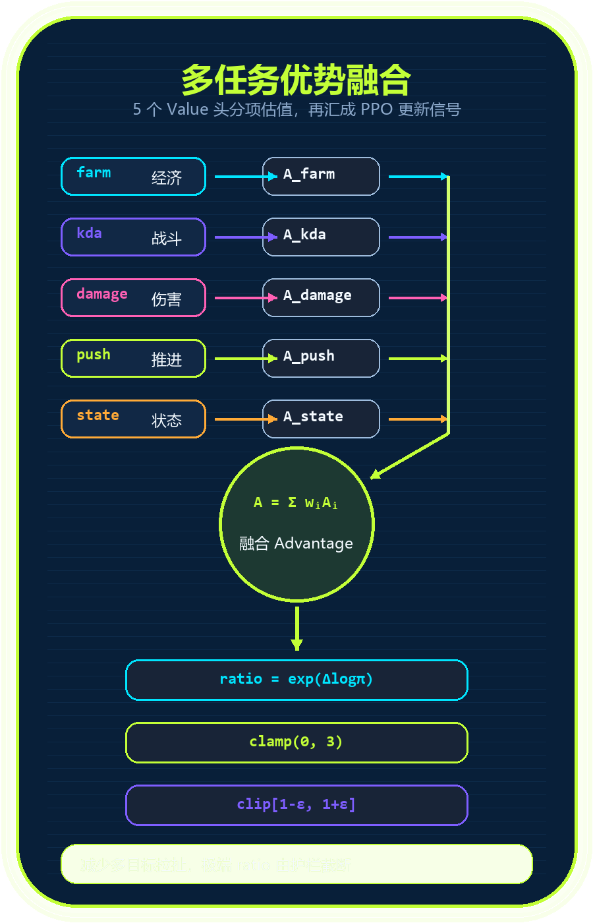
创新分析 · PPO 核心
让 PPO 在多目标对抗中稳定更新，而不是被单一奖励或异常梯度带偏。
12

Slide 13
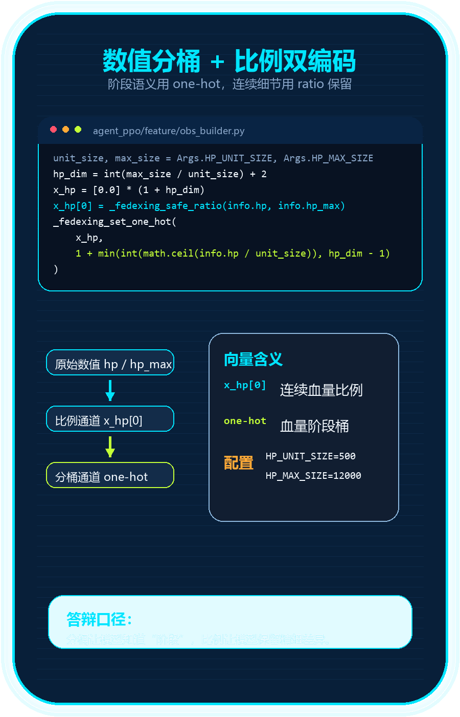
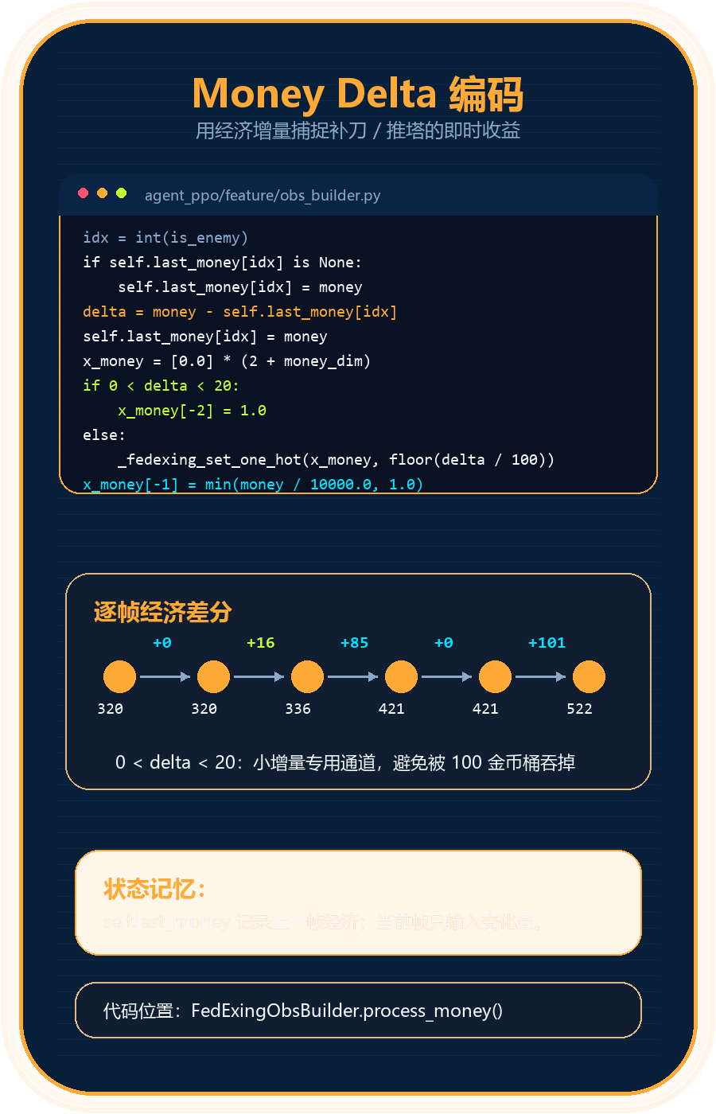
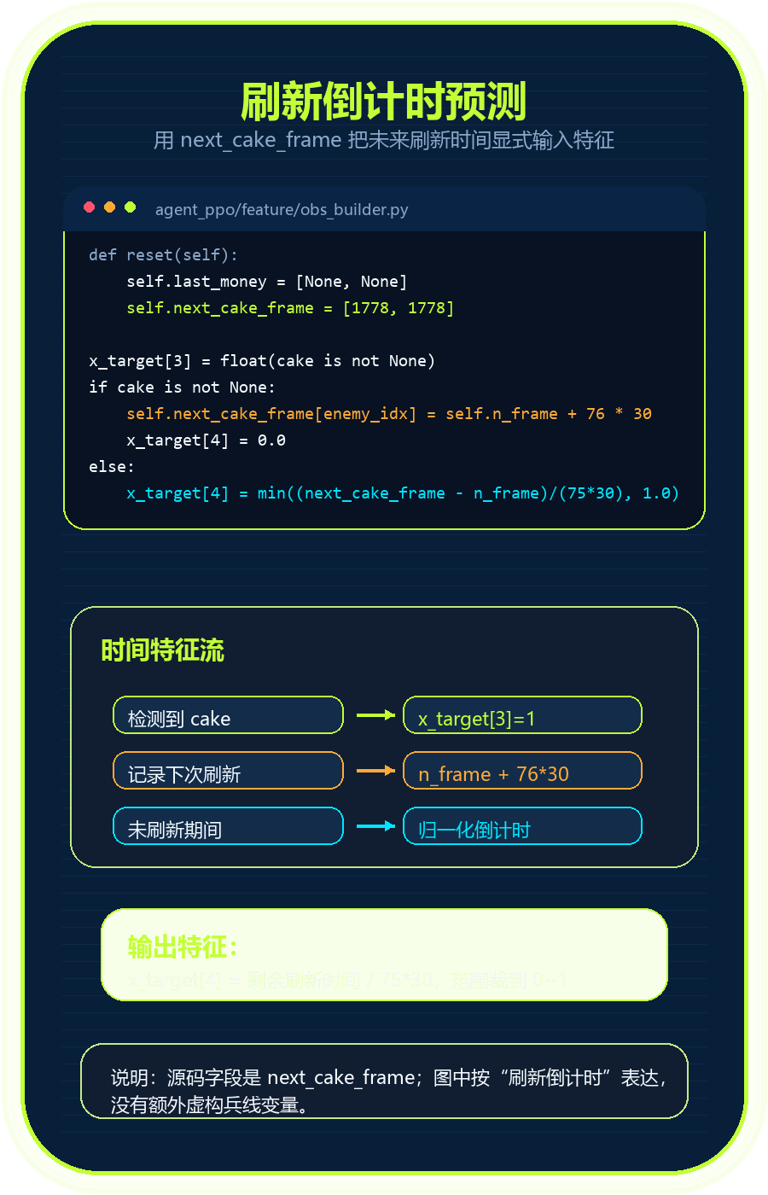
创新分析 · 特征工程
特征创新用“双通道”保留阶段语义和连续细节
13

Slide 14
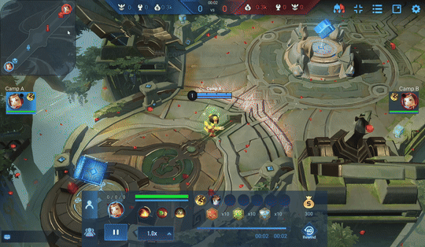
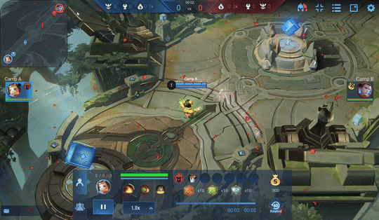
创新分析 · 奖励设计
奖励创新把稀疏胜负拆成可学习、可诊断、可反摆烂的信号
多任务分组奖励
21 项原始奖励归为 5 组，对应 5 个独立 Value 头，可定位能力短板。
零和 + 一阶差分
用“我方-敌方”消除绝对值膨胀，只奖励状态变化，不奖励静态占位。
防摆烂惩罚项
base_idle / grass_idle / tower_edge_idle 直接惩罚挂机与局部最优。
结果：奖励函数不只是“给分”，而是在引导智能体形成推进节奏。
14

Slide 15
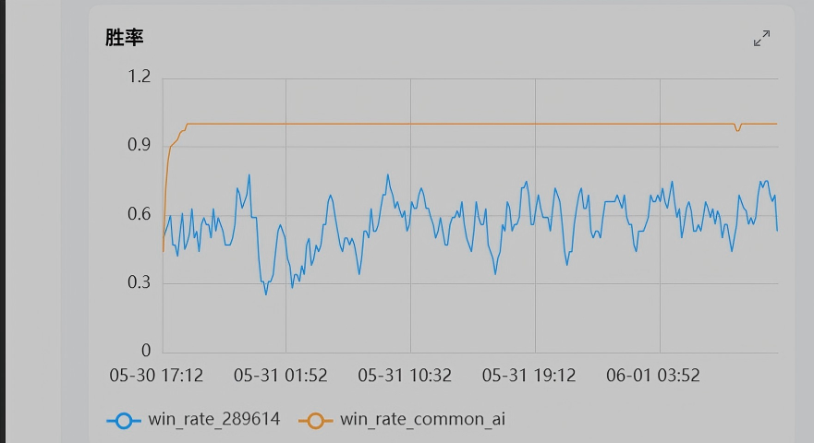
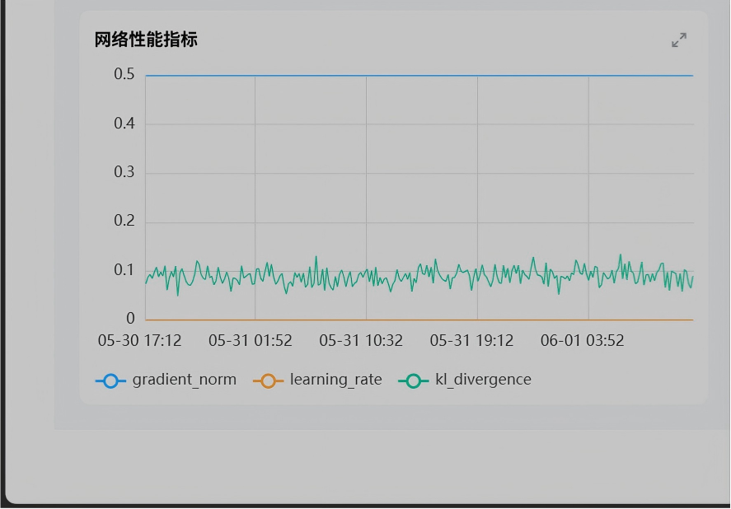
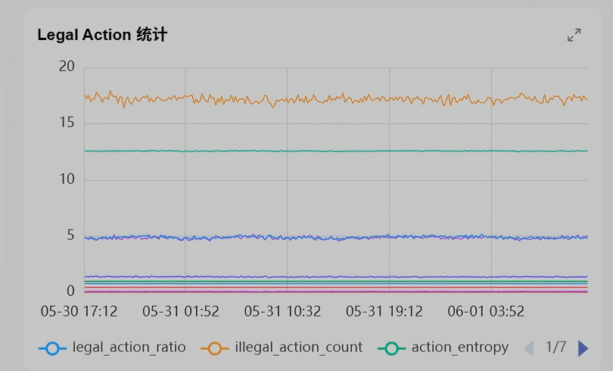
创新分析 · 系统工程
系统工程创新让训练过程抗遗忘、可恢复、可观测
Selfplay + 历史采样
断点续训
全程监控
85% 最新模型 + 15% common_ai，且 30% 概率采样历史模型，缓解策略遗忘。评估时选用模型池中的模型，不只以comman_ai作为评估对象
Disaster Recovery 自动处理崩溃；恢复后接续训练状态和退火进度。
60 秒上报梯度、退火、KL、合法动作比例，支持训练健康度判断。
工程价值
在算力有限的赛题中，稳定续训和可诊断比单次训练峰值更重要。
15

Slide 16
未来展望 · 算法优化
后续算法优化优先提升探索效率、对手采样质量与价值尺度稳定性
1.1 ICM / RND
1.2 PFSP
1.3 Value Norm
内在好奇心为稀疏奖励补探索信号
算力：+30%，速度约 -25%，样本效率 2-3 倍
按历史胜率优先采样“打不过的”模型。
算力：几乎无变化；策略提升更稳定。
对 5 个 Value 头做 Running Mean/Std 归一化。
算力：+5%；显著提升训练稳定性。
优先级建议：先做 PFSP 与 Value Norm，再评估 ICM/RND 的额外算力收益。
16

Slide 17
未来展望 · 工程优化
工程侧优先减少冗余计算，把有限算力换成更高吞吐
共享编码器
5 类实体先共享底层 Encoder，再分支
参数量 -40%，推理速度 1.5×
PER
按 TD-Error 优先采样高价值 transition
算力 +10%，样本效率 +30-50%
动态 Batching
按 LSTM 序列长度动态组 batch
GPU 利用率 +20%，训练速度 +30%
17

Slide 18
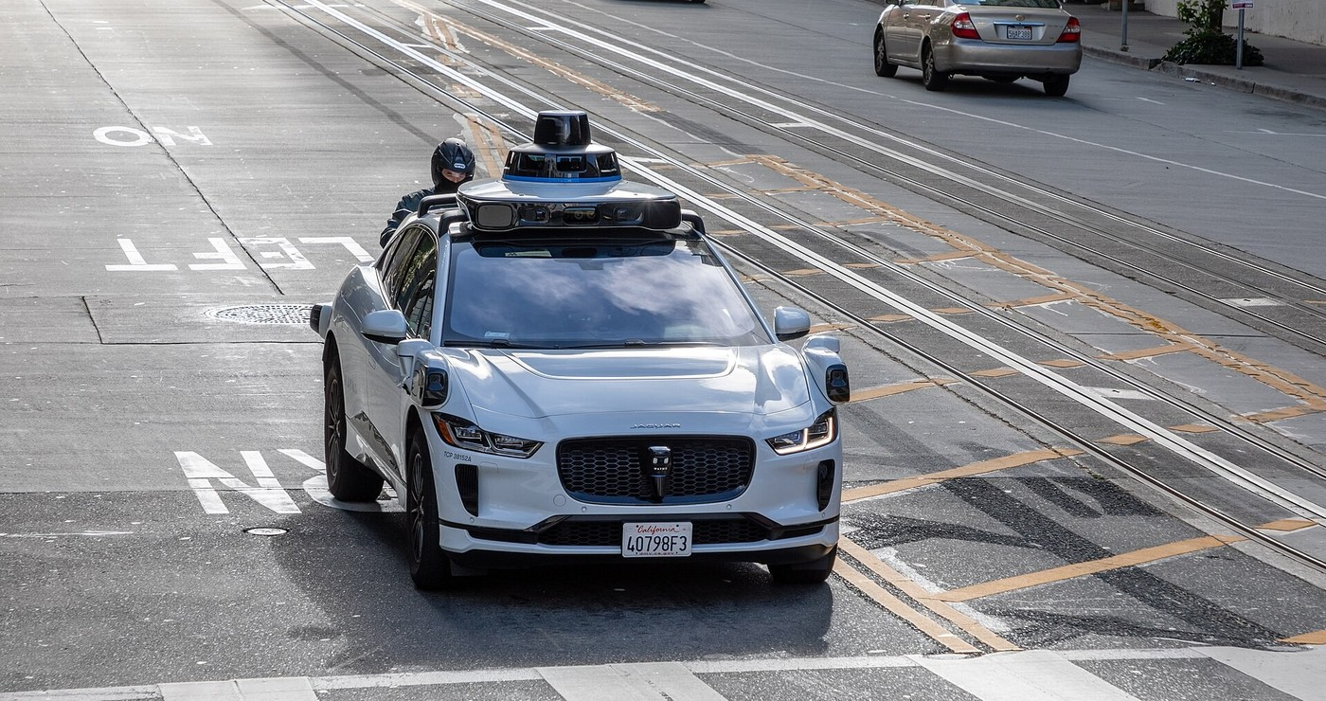
未来展望 · 泛化应用
18
从推塔智能体到多目标场景：对象、位置、价值信号可复用
迁移重点不是直接复用模型权重，而是复用“结构化对象 + 多目标价值 + 合法动作约束”的建模方式。
推荐系统
RECOMMENDER
多目标排序
推荐系统：排序也是多目标取舍
CTR
停留时长
转化 / 复访
多 Value 头
→
CTR / 停留 / 转化等目标分解
对象编码
→
用户、物品、上下文分通道建模
位置编码
→
时间戳与列表位置共同影响决策
用户 × 物品 × 上下文
AUTONOMOUS DRIVING
自动驾驶：从动作合法到安全可执行
对象通道
→
自车、他车、行人、道路元素
双重位置
→
相对距离与全局道路坐标
安全约束
→
过滤不可执行或高风险动作
自动驾驶：道路参与者与安全约束
短视频推荐
商品排序
城市 NOA
RoboTaxi
图片来源：Wikimedia Commons，详见 Reference 页

Slide 19
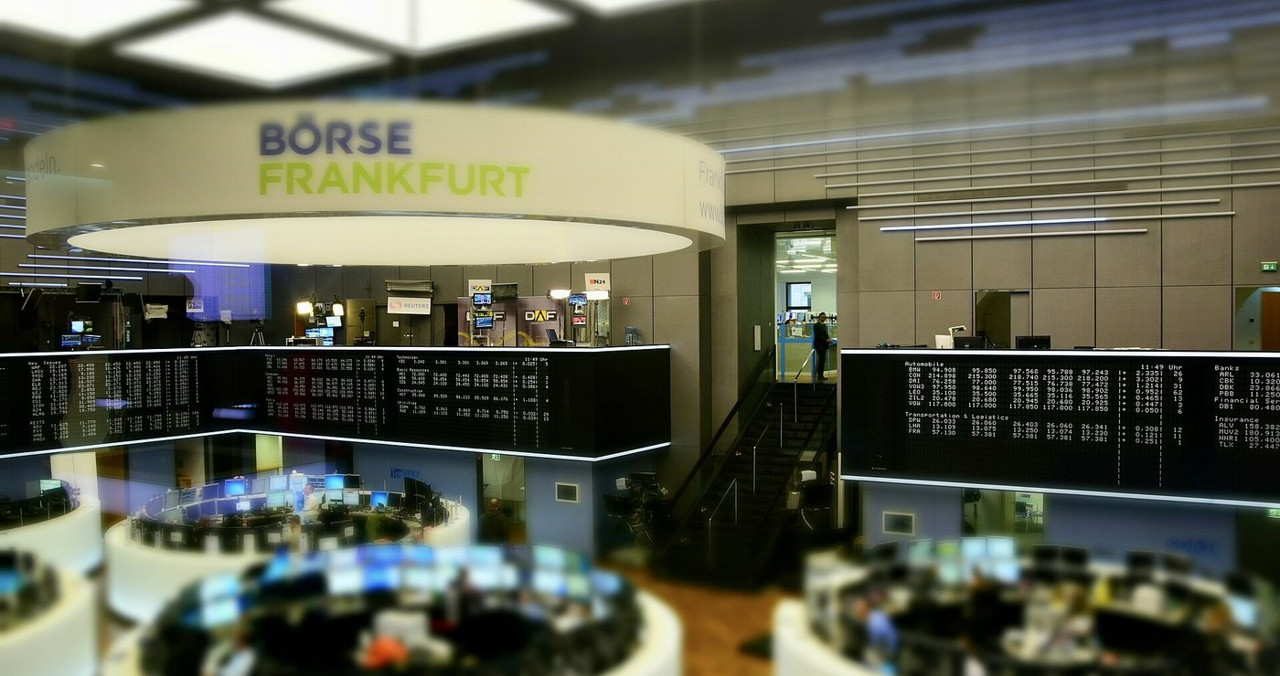
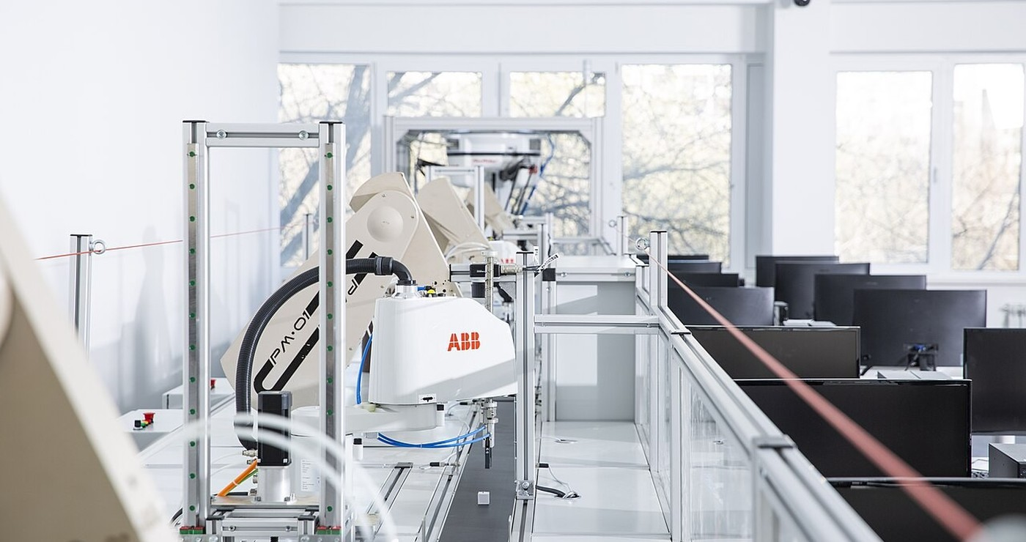
未来展望 · 泛化应用
19
金融与工业场景更强调风险约束和稳定控制
这类任务与 1v1 对抗相同，都需要在收益、风险、资源消耗之间持续权衡。
QUANT TRADING
量化交易：面向不同市场状态的策略演化
多目标价值
→
收益、风险、回撤分项评估
历史采样
→
用不同市场阶段模拟对手分布
熵退火
→
前期探索，后期收敛到稳定策略
量化交易：收益、风险与回撤并存
INDUSTRIAL CONTROL
工业控制：安全边界下的连续优化
数值分桶
→
温度、压力、流量阶段化表示
价值分组
→
能耗、质量、设备寿命分项诊断
兜底规则
→
异常状态下优先保证可控与安全
工业控制：设备状态与工艺目标耦合
做市策略
智能电网
化工反应釜
半导体制造
图片来源：Wikimedia Commons，详见 Reference 页

Slide 20
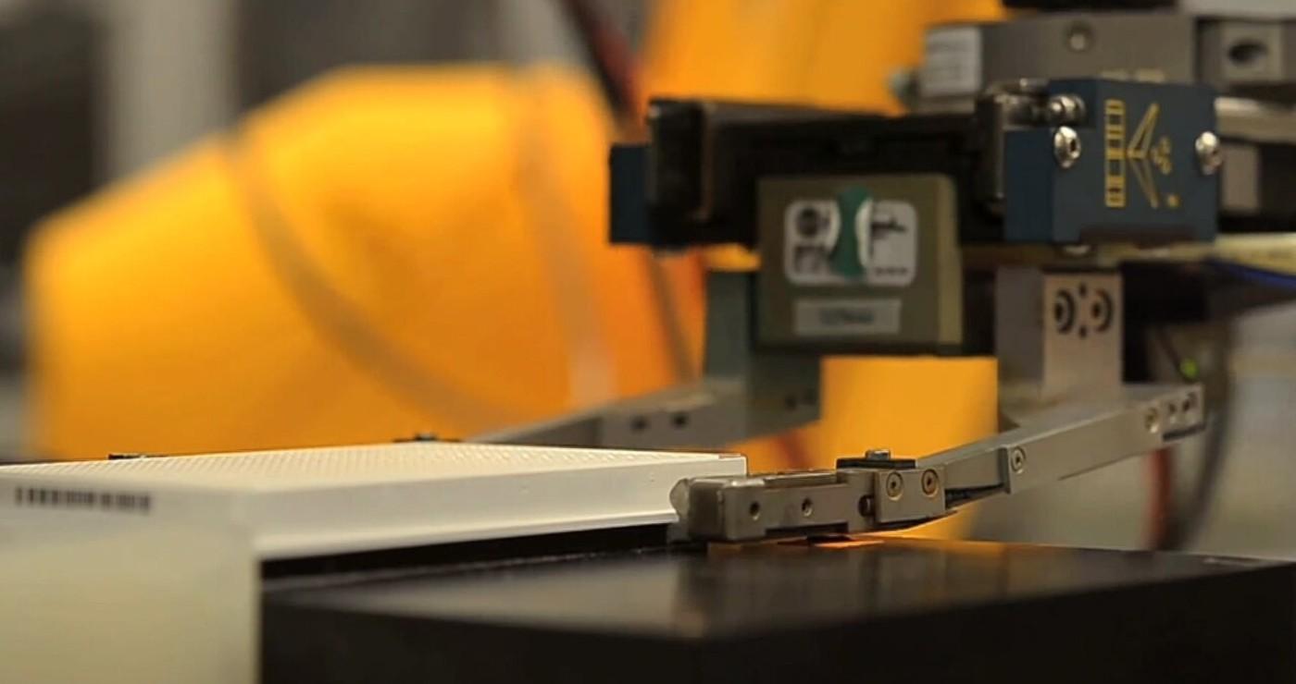
未来展望 · 泛化应用
20
机器人与 RLHF：合法动作与多目标价值对齐是共性
二者都不是单一奖励最大化问题，而是“目标达成、风险控制、行为边界”共同约束。
ROBOTICS
机器人：组合动作需要安全过滤
对象编码
→
自身、障碍物、目标物分离
组合动作
→
离散技能 + 连续控制参数
Fallback
→
越界或异常动作回退到安全动作
机器人：目标、障碍与动作安全
RLHF 对齐闭环
RLHF
RLHF：价值头可对应多维对齐目标
多价值头
Prompt
Response
→
Helpfulness / Safety / Honesty
KL 监控
→
限制策略偏离初始模型过远
诊断体系
Value
Model
Feedback
→
分别观察各目标收益与冲突
KL 监控 / 多目标奖励 / 人类反馈
机械臂
足式机器人
四旋翼
大模型对齐
图片来源：Wikimedia Commons，详见 Reference 页

Slide 21
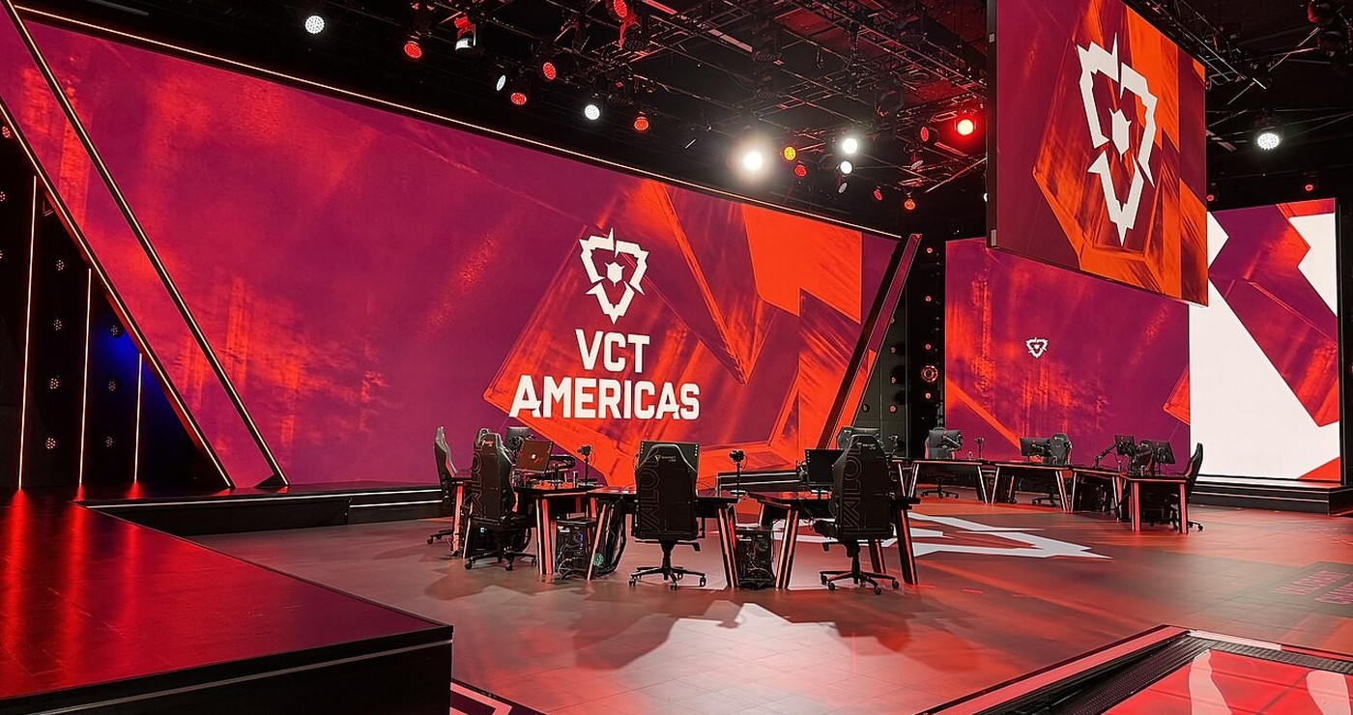
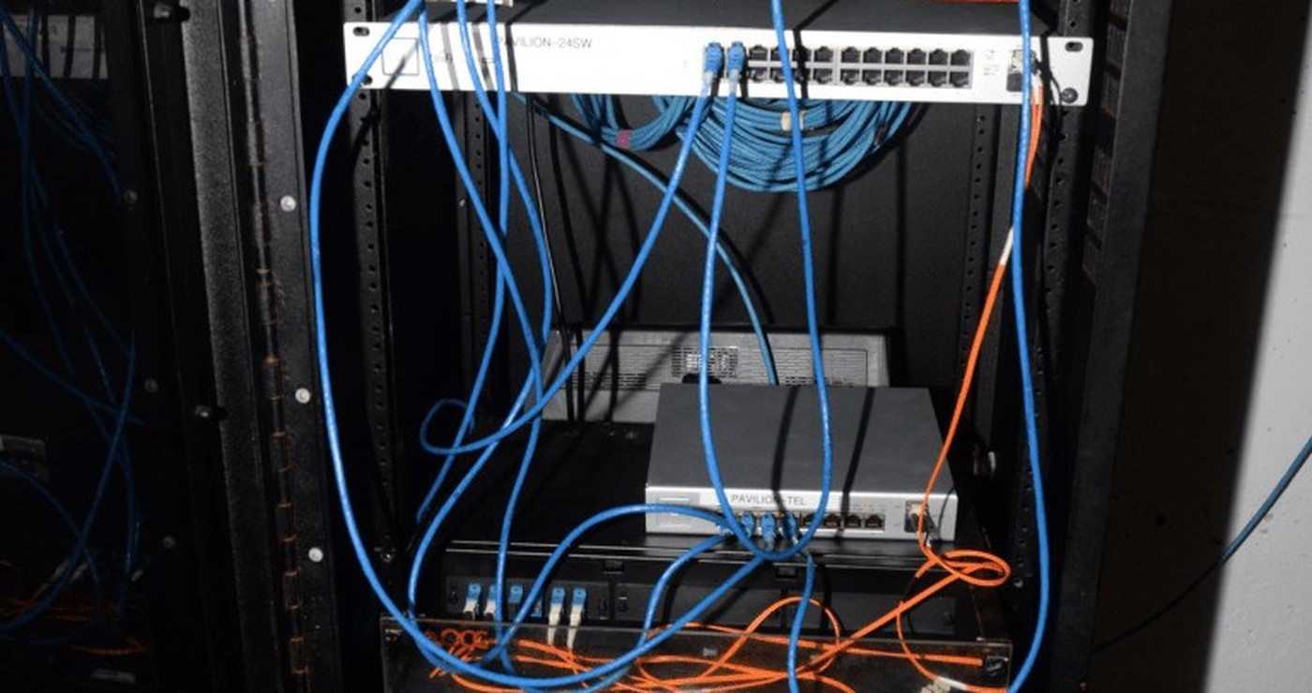
未来展望 · 泛化应用
21
对抗场景的迁移重点：对手建模、历史采样与安全兜底
游戏 AI 与网络安全都存在动态对手，单一固定对手评估不足以覆盖策略分布。
GAME AI
游戏 AI：从 1v1 推塔扩展到多类型对抗
Selfplay
→
通过历史模型缓解策略遗忘
数值分桶
→
血量、弹药、技能 CD 等阶段信号
零和奖励
→
目标天然对抗，适合差分反馈
游戏 AI：自博弈与历史策略对抗
CYBERSECURITY
网络安全：检测器也需要避免低收益策略
友敌编码
→
正常流量与异常流量分通道
时序拓扑
→
IP、服务、连接关系联合建模
防摆烂
→
避免模型长期输出“无异常”
网络安全：正常与异常流量的持续对抗
MOBA / RTS / FPS
入侵检测
APT 识别
欺诈交易
图片来源：Wikimedia Commons，详见 Reference 页

Slide 22
References / 图片来源
以下图片均来自 Wikimedia Commons，仅作为场景示意；PPT 中推荐系统与 RLHF 示意图为本地绘制。
自动驾驶
San Francisco, California Street, autonomous vehicle (Waymo)
量化交易
Frankfurt Stock Exchange (Ank Kumar) 03
https://commons.wikimedia.org/wiki/File:San_Francisco_(CA,_USA),_California_Street,_autonomes_Fahrzeug_(Waymo)_--_2022_--_2925.jpg
https://commons.wikimedia.org/wiki/File:Frankfurt_Stock_Exchange_(Ank_Kumar)_03.jpg
工业控制
MIREA Laboratory Industry 4.0 Digital robotic manufacturing 5
机器人
Robot arm handles an assay plate
https://commons.wikimedia.org/wiki/File:MIREA_Laboratory_Industry_4.0._Digital_robotic_manufacturing_5.jpg
https://commons.wikimedia.org/wiki/File:Robot_arm_handles_an_assay_plate.jpg
游戏 AI
Riot Games Arena VCT Americas February 2024
网络安全
Server rack filled with networking equipment and cables
https://commons.wikimedia.org/wiki/File:Riot_Games_Arena_VCT_Americas_February_2024.jpg
https://commons.wikimedia.org/wiki/File:EFTA00002005_-_Server_rack_filled_with_networking_equipment_and_cables_including_blue_Ethernet_connections_and_orange_wires_in_a_data_center_environment.jpg
注：泛化应用为建模思想迁移方向，不表示当前模型已在上述场景完成验证。

Slide 23
Tencent AI Arena Global Open Competition
THANKS
2026 腾讯开悟人工智能全球公开赛
FedExing · T2600875 · 郭鸿毅 / 周德诺 / 古天豪

